Slide 1

中国大学生服务外包创新创业大赛
A33智能排班系统
学校：西南石油大学
指导老师：肖斌
团队人员：孙贵林、贾旺、王洋、韦富元、郑源鹏

Slide 2
目录
CONTENTS
01
02
03
04
项目简介
项目功能
技术方案
项目展示

Slide 3
01
项目简介
Project Introduction

Slide 4
项目背景及现况分析
Project Background and Current Situation Analysis
项目背景
现况分析
目前，智能排班系统已经广泛应用于医疗、零售、餐饮等多个领域，但是在实际应用中，智能排班系统也存在着一些问题和挑战，例如如何平衡员工的个人需求和企业的生产要求，如何适应复杂多变的现实环境等。因此，未来的发展需要不断提高技术水平和完善管理机制，以更好地满足企业和员工的需求。
随着企业规模的扩大和生产流程的复杂化，传统人工排班已经无法满足实际需求，智能排班系统应运而生。智能排班系统是一种基于数据分析和优化算法的管理工具，用于自动化地规划员工的工作时间表，为公司或组织制定最佳的工作计划，从而提高生产率、效率和员工满意度。

Slide 5
研究目的及意义
Research purpose and significance
目的
通过优化算法、数据分析，对人力资源进行自动化管理和调度，在满足企业的生产要求的同时，最大化满足员工的个人需求。
意义
为企业提供更加智能、高效、个性化的排班解决方案，有助于提升生产力、降低人力成本、增强服务质量和客户体验。

Slide 6
02
项目功能
Project Function Introduction

Slide 7
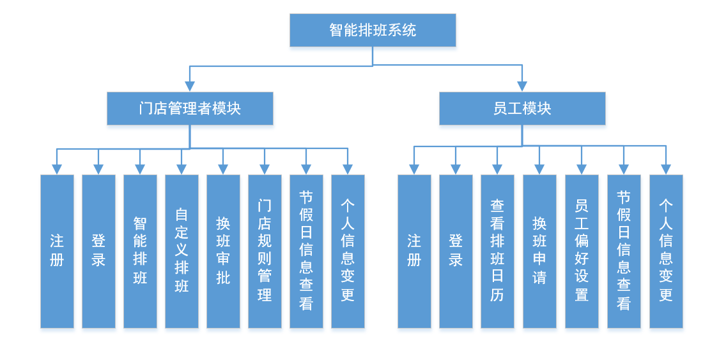
项目功能
Project Function Introduction
系统功能结构图

Slide 8
系统主要功能
Main functions of the system
01
智能排班功能
自定义排班
本系统可根据上传的客流量预测文件、排班规则、员工偏好等计算未来排班表
门店管理者可手动编辑排班表，可手动指派班次
04
02
03
登录注册功能
查看排班日历功能
用户账号登录、注册、重置密码
员工可查看个人按日、按周查看排班日历

Slide 9
创新功能
Innovative features
换班申请
创新
员工可根据自身情况进行换班申请
输入
标题
换班审批
创新
门店管理者对员工提交的换班申请进行审批

Slide 10
03
技术方案
Technical Proposal

Slide 11
技术可行性
Technical feasibility
SpringBoot框架
Mybatis
Vue
微服务
输入
标题
输入
标题
后端采用SpringBoot框架，简化开发
Vue提供了许多有用的功能工具，可以帮助开发人员构建高性能、交互式的Web应用程序
Mybtis简化代码开发，让开发人员更简单地与数据库交互
在模块调用间使用微服务，提高应用程序的可伸缩性、可维护性和灵活性

Slide 12
算法
Click here to add the title text
算法改进方向
及未来预期
Math3 Genetics 包
遗传算法概述
算法具体实现

Slide 13
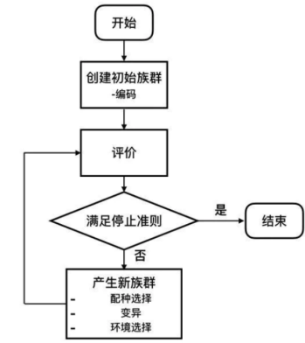
遗传算法简述
遗传算法是一种基于自然选择和遗传性原理的优化算法，其基本原理可以简单概括为：对于一个需要优化的问题，通过定义适应度函数来评估每个个体的优劣程度，在自然界中，生物体的繁殖、变异、适应等都是参与进化的重要因素，而这些因素在遗传算法中，分别对应了交叉、变异和选择。通过不断地重复这些遗传操作，逐步地将优秀的基因组合到一起，直到找到最优解。
算法优缺点
初始化种群
选择
交叉
变异
进化结束
算法流程
基本原理
遗传算法作为一种优化算法，有其优点和缺点。其中，最大的优点之一是其适用性广泛，可以在各种高维度、多约束条件问题中得到应用。此外，遗传算法还具有全局搜索能力，能够在解空间中全局搜索最优解，而不是局限于局部最优解。不过，遗传算法的缺点也十分明显，例如收敛速度较慢、计算代价大等等。在使用遗传算法时，我们需要在算法性能和运算效率上做出权衡，选择合适的算法和参数来解决具体问题。

Slide 14
Math3Genetics包
遗传算法库
Math3 概述
算法
Math3 genetics优缺点
算法库
算法
简要
math3
genetics
优缺点
在Java领域中，有许多用于遗传算法的开源库，如Jenetics，Math3 genetics，JGAP等等。这些库提供了各种不同的遗传算法实现和优化方法。它们的共同点是在Java编程语言中实现，提供了可读性好、易于理解的代码，方便对算法进行个性化改进和开发。
在Math3 genetics中，提供了一些常见的遗传算法工具类和接口，本次项目使用了其中锦标赛算法、二进制变异和多点交叉这三种算法来完成选择，变异和交叉操作。
Apache Commons Math 3中的genetics包提供了一些用于遗传算法的类和接口。其主要目的是为那些想使用Java实现遗传算法的用户提供一些基本的工具和开发框架，使得开发人员可以更快速、更方便地实现自己的遗传算法。
易于使用： Math3 genetics包为开发人员提供了各种功能强大、易于使用的遗传算法工具类和算法接口。
可扩展性：用户可以根据需要，选择不同的算法和接口来实现适合特定问题的遗传算法。
跨平台性：由于是基于Java实现， Math3 genetics包可以在不同的操作系统中使用。

Slide 15
多点交叉
01
不足
03
过程
优势
02
由于多点交叉中需要确定多个交叉点，所以其处理需要的时间和内存比单点交叉更多。此外，多点交叉可能会引入噪声，使后代的适应度降低。因此，在使用多点交叉时，应该在概率上进行适当的调整，以便在提高多样性的同时避免过度扰动种群。
多点交叉指的是在两个个体的基因序列上，随机选择两个或多个位置，然后将这些位置之间的片段相互交换，从而形成新的后代个体。例如，如果我们有两个二进制串“10101010”和“01110111”，并选择交叉点2和5，则可以得到新的个体“11110110”和“00101011”。
相比于单点交叉，多点交叉可以更好地保留两个父代的良好基因片段，从而增加产生更好后代的概率。由于在多个交叉点上进行交叉，多点交叉可将与种群中其他个体相区分的独特基因片段更多地保留下来，提高了多样性，防止算法早熟。

Slide 16
二进制变异
过程
二进制变异是指在个体的基因序列中随机选择一定比例的基因位，然后将这些位上的值取反（0变成1，1变成0）。例如，如果我们有一个二进制串“10101110”，并且在第4位和第7位上进行变异，则得到变异后的个体为“10111110”
优点
二进制变异作为遗传算法中很常用的一种变异方式，其执行速度相对较快，因为只需要将一个位上的值取反，所需要的计算量比其他变异方式（如插入、删除、交换等）少得多。此外，二进制变异在避免早熟和增加种群多样性方面也有不可替代的作用
不足
二进制变异因为只对一个位进行操作，而发生单点变异，有可能使得新的个体丧失原有优良特性。可能出现新产生的个体适应度更低，或极端情况下，新生个体不能满足问题的要求。因此，二进制变异中重要的一点是为了保证多样性和避免早熟，需要在变异操作的时候，设置合适的变异概率

Slide 17

锦标赛选择
过程
不足
优点
锦标赛算法存在着一个问题，就是优秀个体被选中的概率随着比赛的轮数增加而逐渐降低。当轮数增加到一定程度时，精英个体的被选中的比例很小，遗传算法进入了早熟状态。为了避免这种情况的发生，通常应该在适当的局部群组中进行锦标赛选择，防止种群过于相似、集中。
锦标赛算法是一种用于选择优秀个体的选择算法。它的基本思路是随机选择若干个候选个体，并从中选出适应度最好的作为优胜者。例如，我们可以选择3个个体比较适应度大小，其中适应度最高的个体被选为优胜者（即被选中的更可能产生新个体）。
锦标赛算法相比于其他选择算法（如轮盘赌、竞赛策略、随机抽样等）的主要优势在于，锦标赛算法能够保证优秀个体在选择中具有更大的成为优胜者的机会。锦标赛算法在选择中的流程简单，易于实现，并且具有良好的性能。

Slide 18
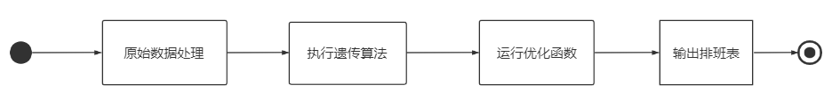
算法具体实现
排班表优化
执行遗传算法
传入遗传算法生成的最优适应度排班表，根据排班规则进行进一步调整
数据预处理
调用工具类和相关自定义方法对预测文件，员工信息，员工偏好，自定义规则等数据进行处理
传入处理好的数据，调用Math3 genetic类进行相关操作生成最优适应度排班表
STEP 03
STEP 02
STEP 01

Slide 19
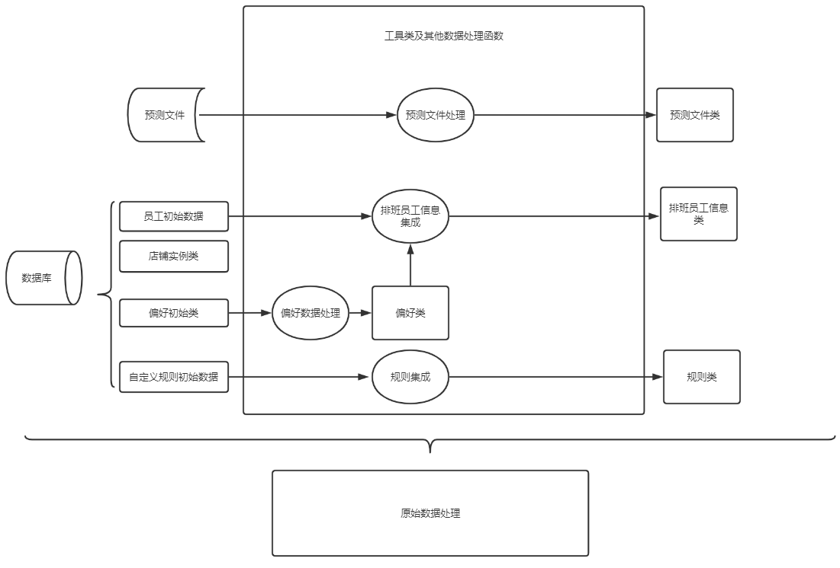
算法具体实现
数据预处理

Slide 20
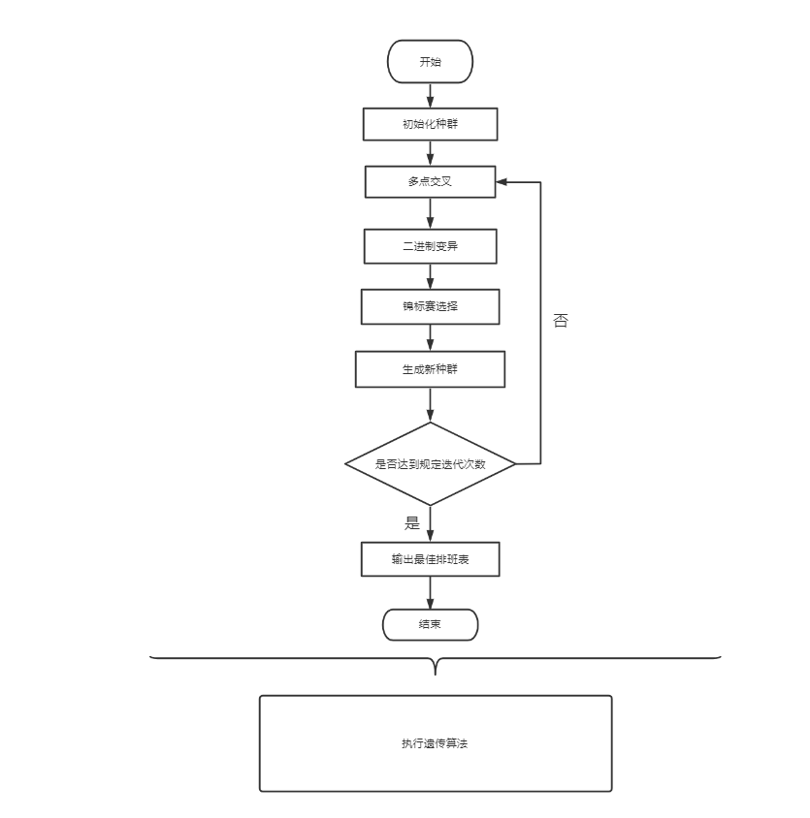
算法具体实现
遗传算法

Slide 21
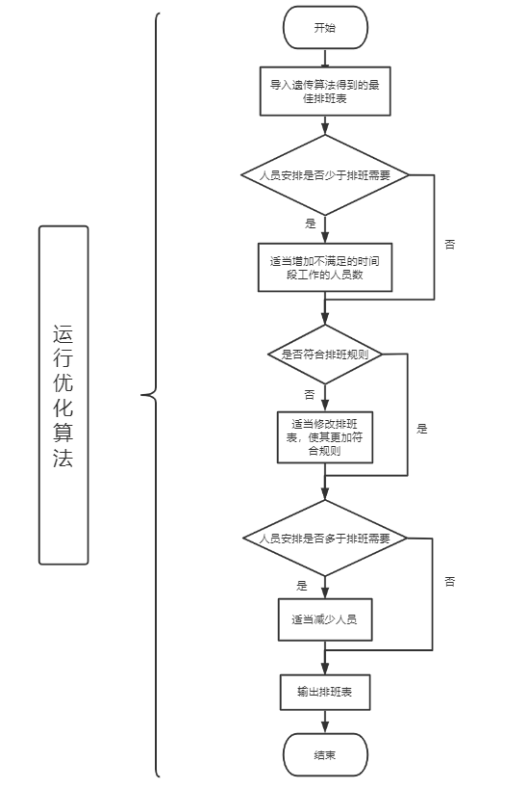
算法具体实现
优化算法

Slide 22
不足与未来改进方向
运行速度方面
由于要一次性生成3个店铺三个月的数据，数据量是巨大的，一次运行时间大概在五分钟左右，可以在一些外部函数加入适量的并行计算来增加效率
遗传算法准确率方面
在适应度函数编写时，对于违反排班规则的各种情况和员工偏好以及预测文件要求这几方面的惩罚力度还能改进
优化算法对于一些违规情况还不能完全把违规排班表改成完全符合规定，这也和员工数量以及算法函数本身的一些缺陷有关，后续还需继续改进。
优化算法改进

Slide 23
04
项目展示
Project Presentation

Slide 24
THANKS
谢谢观看！
Notes:
51PPT模板网 官网唯一网址：www.51pptmoban.com

